Slide 1
Niveau 1 · Deel 10
Domain-Driven Design — deel 10
Examentraining + capstone: verdedig het Nabestaandenloket-model — Niveau 1: fundament, afsluiting · voorbereiding op de iSAQB Advanced-module DDD

Slide 2
Terugblik niveau 1
Negen delen, negen instrumenten:
van complexiteitstoets tot contextgrens.
Vandaag: geen nieuwe theorie.

Slide 3
Wat dit deel wél doet
Deel A — oefen de examenvorm
van de iSAQB-module.
Deel B — verdedig het complete model.

Slide 4
De uitnodiging
Corné vraagt om een presentatie.
Niet omdat hij twijfelt —
omdat het team moet leren wat er
straks sowieso gaat gebeuren.

Slide 5
Wie er meekijken
Rutger — kritische collega
Saïda — compliance
Een extern klankbord — kent de casus niet

Slide 6
"Niet het antwoord kennen —
beargumenteren waarom het antwoord
het antwoord is."
— Willemijn Brugman

Slide 7
Deel A: de tactische module-toets
Een scenario. Een begrip. Een onderbouwing.
Eigen vragenbank — geen echte examenvragen.

Slide 8
Wat een goed antwoord heeft
Niet alleen het juiste woord —
ook waarom een net iets ander
antwoord fout zou zijn geweest.

Slide 9
Voorbeeldvraag
Een boekingssysteem behandelt twee identieke
boekingen als twee aparte, tegelijk geldige boekingen.
Entity of value object?

Slide 10
Voorbeeldantwoord
Entity — niet omdat de gegevens verschillen,
maar omdat het systeem ze afzonderlijk
moet kunnen volgen.

Slide 11
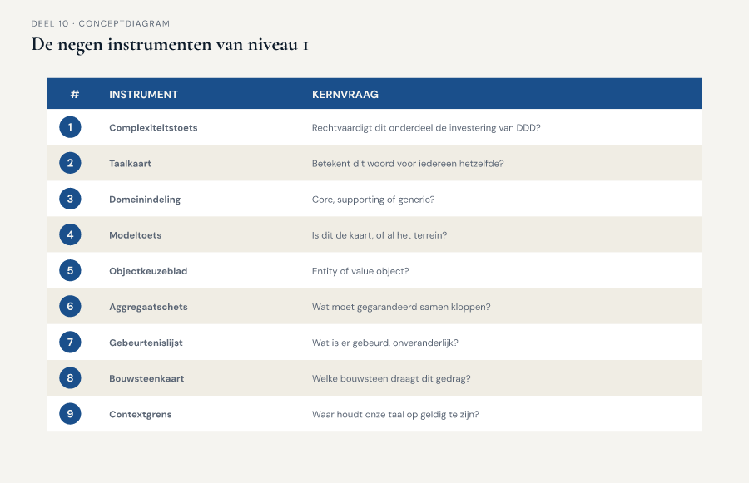
Figuur 10-1
De negen instrumenten van niveau 1, elk met zijn kernvraag — als opfrisser

Slide 12
Deel B: de capstone
Het eigen model verdedigen —
tegen mensen die er niet bij waren.

Slide 13
Waarom dit moeilijker is
Een scenario beantwoorden test
of je een begrip kunt toepassen.
Je eigen model verdedigen test
of je de samenhang vasthoudt.

Slide 14
Drie soorten antwoorden
Het oppervlakkige ja.
Het onderbouwde nee.
De eerlijke onzekerheid.

Slide 15
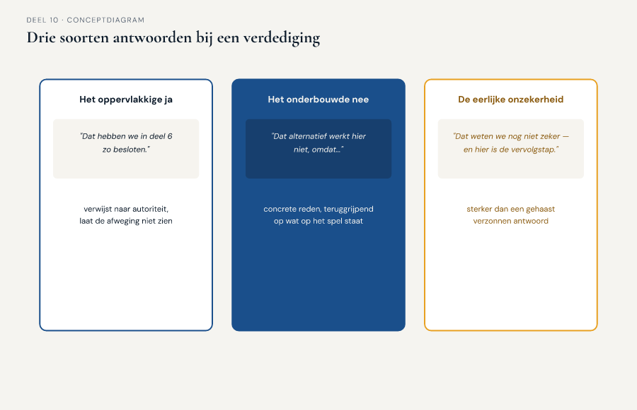
Figuur 10-2
Drie kolommen, drie herkenbare voorbeelduitspraken

Slide 16
Het oppervlakkige ja
"Dat hebben we in deel 6 zo besloten" —
zonder de afweging opnieuw
zichtbaar te maken.

Slide 17
Het onderbouwde nee
Een alternatief benoemen,
en uitleggen waarom het hier
bewust niet is gekozen.

Slide 18
De eerlijke onzekerheid
"Dat weten we nog niet zeker —
en hier is waarom dat oké is voor nu."
Sterker dan een verzonnen antwoord.

Slide 19
Ronde 1: taal en grenzen
Waarom "dossier" en niet "zaak"?
Wat zou er misgaan bij een ander woord?

Slide 20
Ronde 2: bouwstenen
Leg in twee minuten uit waarom
een overlijdensmelding een domain event is —
aan iemand die de casus niet kent.

Slide 21
Ronde 3: de grens onder druk
Een klacht na een jaar.
Kun je de beslissing navertellen
zonder giswerk?

Slide 22
"Saïda had ons nodig te laten zien
dat we, ook een jaar later, kunnen navertellen
wanneer welk feit precies bekend werd."
— Daan Kuiper

Slide 23
"Ze hebben laten zien dat ze niet alleen weten
wát ze hebben gebouwd, maar ook waaróm —
en waar ze het nog niet zeker weten."
— Corné Pauwels

Slide 24
Niveau 1 afgerond
Het Nabestaandenloket is niet gebouwd —
wel doordacht: in taal, in grenzen,
in bouwstenen. En één keer verdedigd.

Slide 25
Wat er nog open ligt
Documentbeheer, adresverificatie —
generiek, maar hier niet verder uitgewerkt.
De relatie met UWV en polisadministratie —
nog geen context-mappingpatroon toegewezen.

Slide 26
Naar niveau 2
Van één dossier naar het hele landschap:
KERN, Werkgeversportaal, Mutatieplatform,
Nabestaandenloket, Wegwijzer.
Daan wordt domeinmodelleur
van het Programma Mutatieplatform.

